Slide 1
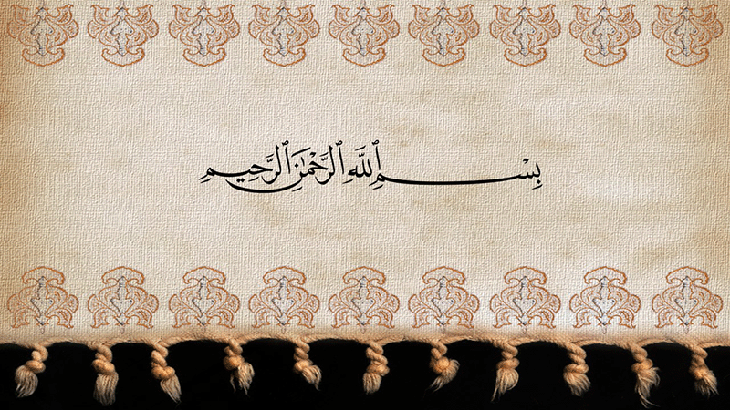

Slide 2
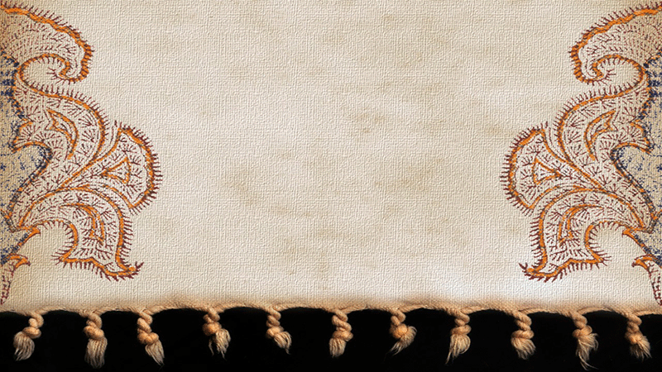
تحلیل مفاهیم حکمت و اخلاق در متون حماسی با تمرکز بر ساختارهای معنایی

Slide 3

تحلیل مفاهیم حکمت و اخلاق در متون حماسی با تمرکز بر ساختارهای معنایی

Slide 4
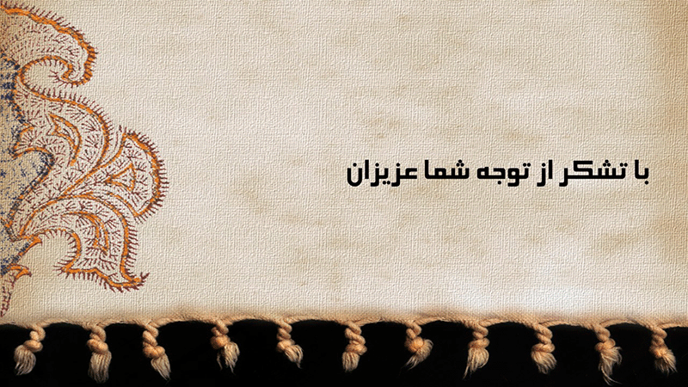

Slide 5

برای دریافت فایل کامل و اسلاید های دقیق این پاورپوینت به همراه منابع به لینک زیر مراجعه نمایید
https://filemega.ir/downloads/2737670/

